Slide 1






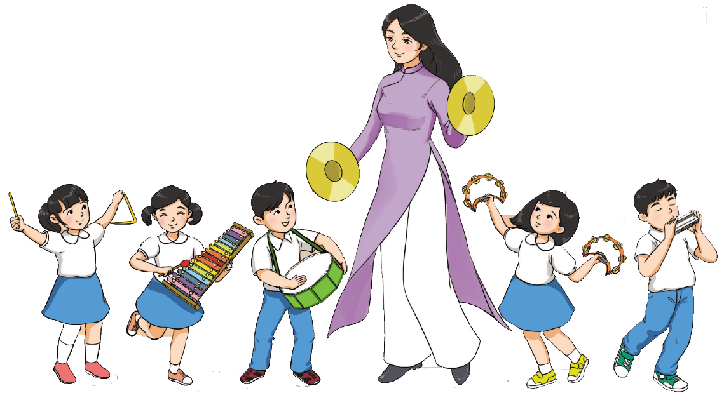
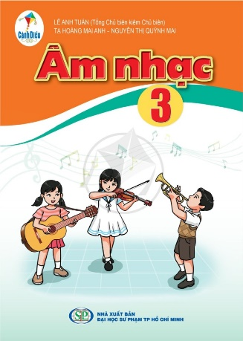




Chào mừng quý thầy cô và các em học sinh đến với tiết âm nhạc

Slide 2
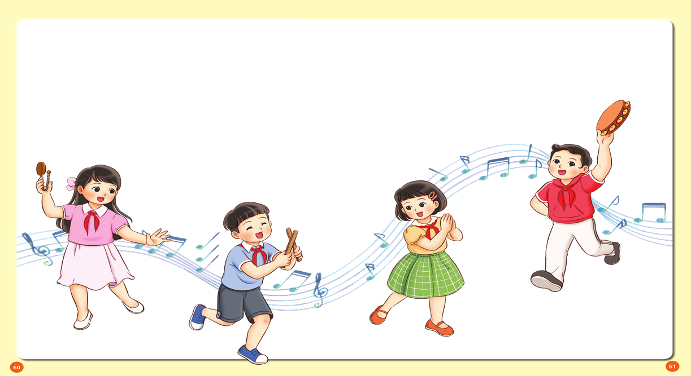


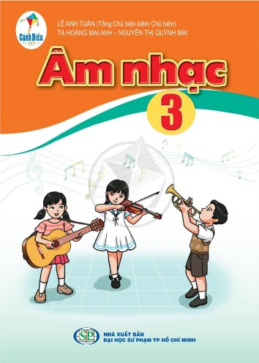
Chuẩn bị đồ dùng học tập

Slide 3




Hát lại bài hát Nhịp điệu vui khởi động

Slide 4


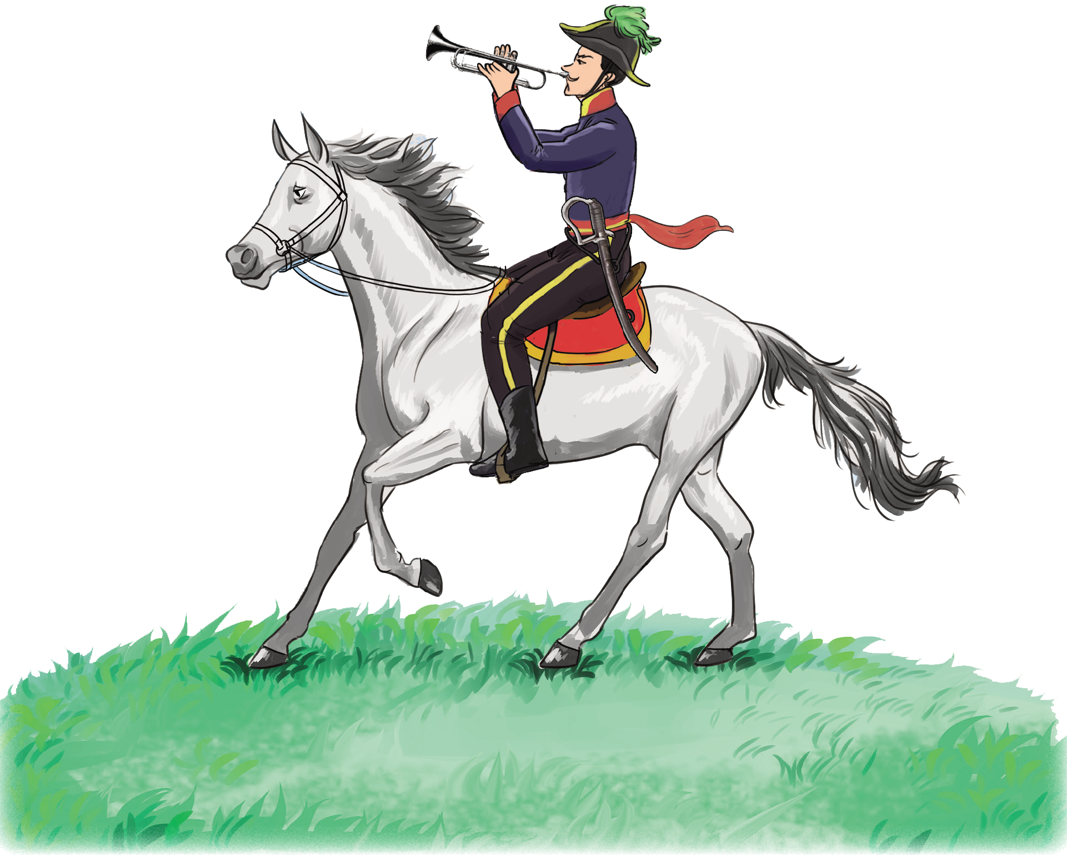


TIẾT 2
ÔN TẬP BÀI HÁT: NHỊP ĐIỆU VUI
HÀNH KHÚC RA-DÉT-KY

Slide 5

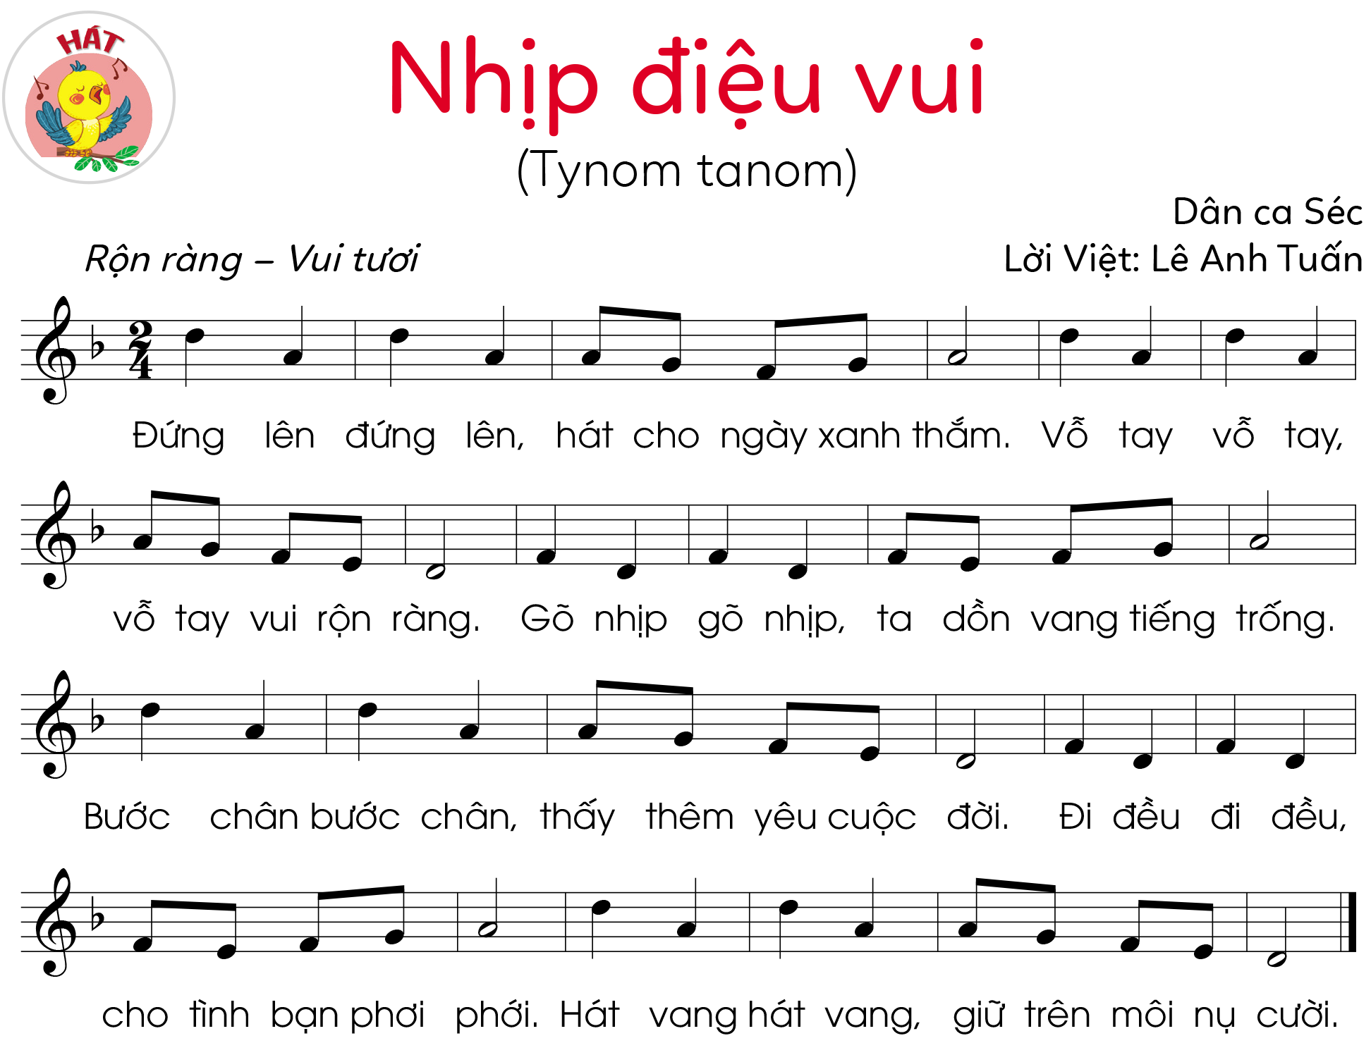
NỘI DUNG ÔN TẬP BÀI HÁT: NHỊP ĐIỆU VUI
Hát nhẩm lại bài hát

Slide 6
Ôn hát các hình thức

Slide 7
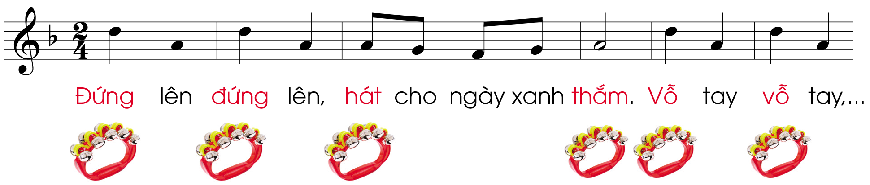
Ôn Hát gõ đệm theo nhịp

Slide 8

Xem mẫu vận động phụ họa sau đó luyện tập và biểu diễn

Slide 9


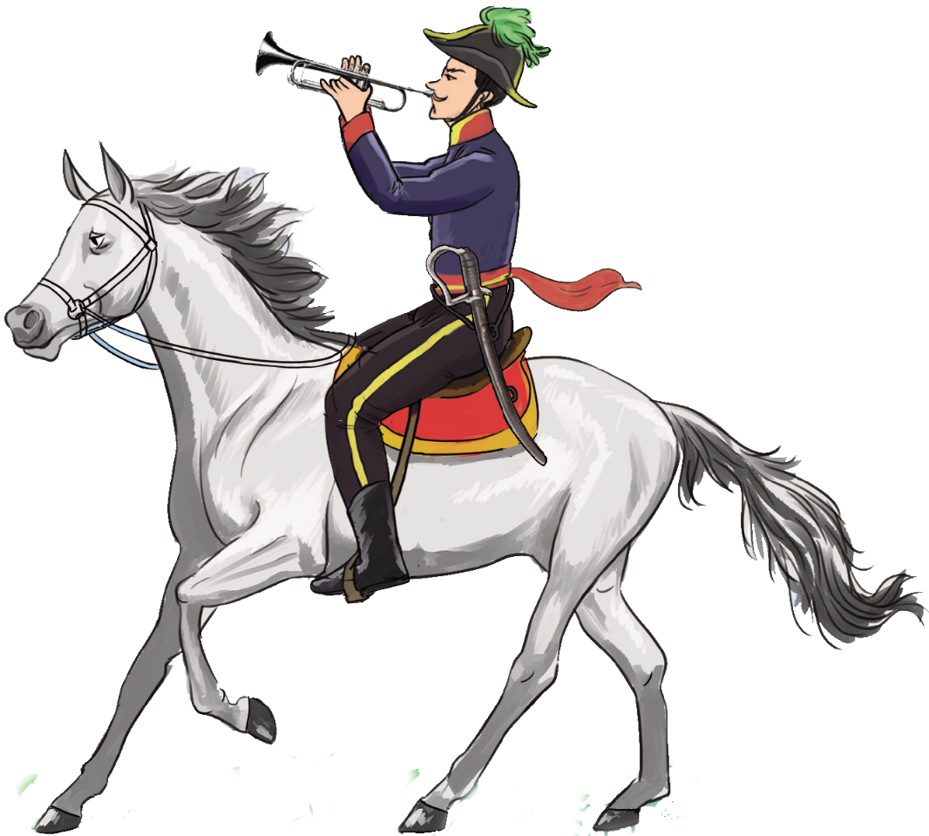

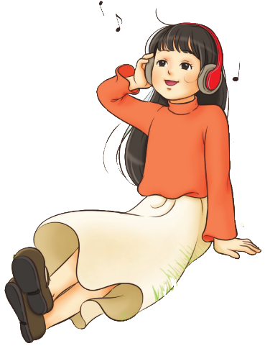
NỘI DUNG RA-DÉT-KY
Giới thiệu tác giả
Johann Strauss II (25 tháng 10 1825 - 3 tháng 6 1899, là một nhà soạn nhạc người Áo. Ông chủ yếu sáng tác nhạc nhẹ, đặc biệt là nhạc khiêu vũ và operetta.
HÀNH KHÚC RA-ĐÉT-KY là 1 bài hát viết ở tiết tấu hành khúc mô tả tiếng ngựa chạy trên giai điệu tiền kèn hùng tráng khi ra trận của “Quân đội đế quốc áo”

Slide 10
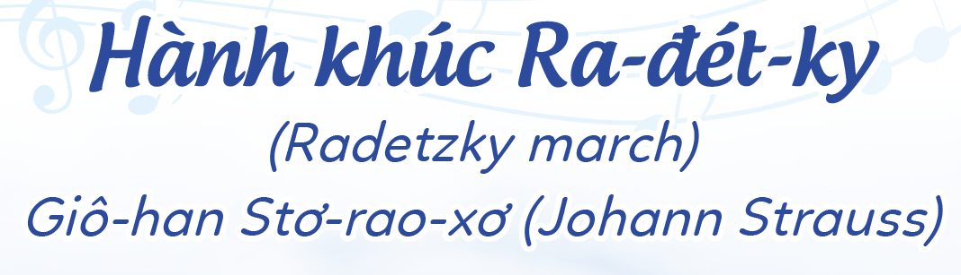

Nghe và cảm nhận bài
Trả lời câu hỏi
Em thấy bài hát này có nhịp điệu vui tươi, sôi nổi hay nhẹ nhàng, mềm mại?
Vui tươi sôi nổi.
Em thấy bài hát này có hay không,vì sao?

Slide 11
Xem mẫu động tác vận động cơ thể theo từng phân đoạn sau đó luyện tập cùng video

Slide 12
Nghe nhạc Vận động cơ thể theo từng phân đoạn các hình thức

Slide 13
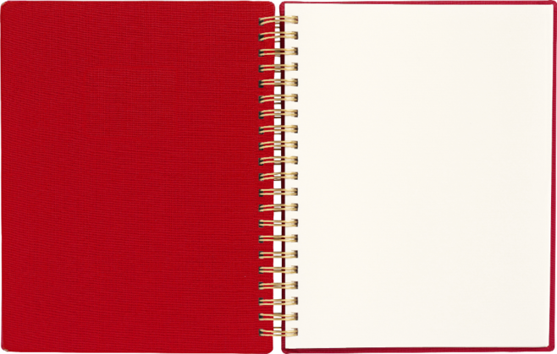
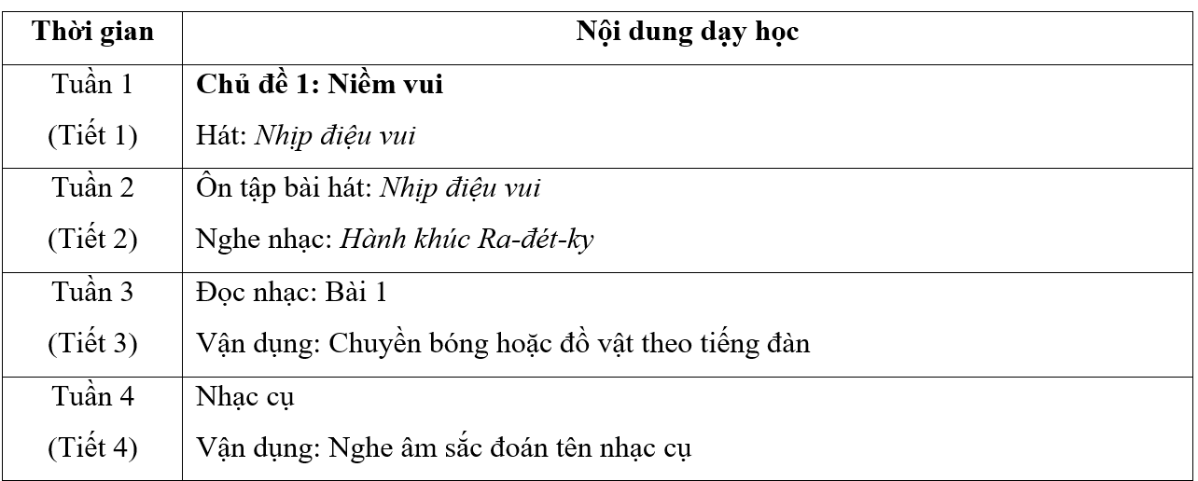


GIÁO DỤC, CỦNG CỐ DẶN DÒ
Chú ý hỏi song câu hỏi mới nêu giáo dục
Chúa quý thầy cô mạnh khỏe
Các em học sinh chăm ngoan học giỏi

